Slide 1
第5章 流程圖與結構化程式開發
5-1 程式邏輯的基礎
5-2 演算法與流程圖
5-3 fChart流程圖直譯工具
5-4 結構化程式開發
5-5 使用fChart進行邏輯訓練

Slide 2
5-1 程式邏輯的基礎-說明
我們使用Java程式語言的主要目的是撰寫程式碼建立應用程式，所以需要使用電腦的程式邏輯（program logic）來寫出程式碼，如此電腦才能執行程式碼解決我們的問題。
讀者可能會問撰寫程式碼執行程式設計（programming）很困難嗎？事實上，如果你可以一步一步詳細列出活動流程、導引問路人到達目的地、走迷宮、從電話簿中找到電話號碼或從地圖上找出最短路徑，就表示你一定可以撰寫程式碼。

Slide 3
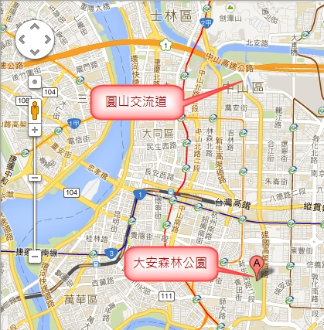
5-1 程式邏輯的基礎-範例
例如：開車從高速公路北上到台北巿大安森林公園，在Google地圖顯示圓山交流道至大安森林公園之間的地圖，如下圖所示：

Slide 4
5-1 程式邏輯的基礎-人類的邏輯
對於人類來說，我們只需檢視地圖，即可輕鬆寫下開車從高速公路北上到台北巿大安森林公園的步驟，如下所示：
  Step 1：中山高速公路向北開。
  Step 2：下圓山交流道（建國高架橋）。
  Step 3：下建國高架橋（仁愛路）。
  Step 4：直行建國南路，在紅綠燈右轉仁愛路。
  Step 5：左轉新生南路。
上述步驟告訴人類的話（使用人類的邏輯），這些資訊已經足以讓我們開車到達指定的目的地。

Slide 5
5-1 程式邏輯的基礎-電腦的程式邏輯
如果將上述步驟告訴電腦，電腦一定完全沒有頭緒，不知道如何開車到達目的地，因為電腦一點都不聰明，這些步驟的描述太不明確，我們需要提供更多資訊給電腦（請改用電腦的程式邏輯來思考），才能讓電腦開車到達目的地，如下頁所示：

Slide 6
  從哪裡開始開車（起點），中山高速公路需向北開幾公里到達圓山交流道。
  如何分辨已經到了圓山交流道？如何從交流道下來？
  在建國高架橋上開幾公里可以到達仁愛路出口，如何下去。
  直行建國南路幾公里可以看到紅綠燈？左轉或右轉？
  開多少公里可以看到新生南路，如何左轉？接著需要如何開？如何停車？

Slide 7
5-2 演算法與流程圖
5-2-1 演算法
5-2-2 流程圖
5-2-3 演算法、流程圖與程式設計

Slide 8

5-2-1 演算法-認識演算法
如同建設公司興建大樓有建築師繪製的藍圖，廚師烹調有食譜，設計師進行服裝設計有設計圖，程式設計也一樣有藍圖，哪就是演算法。
「演算法」（algorithms）簡單的說是一張食譜（recipe），提供一組一步接著一步（step-by-step）的詳細過程，包含動作和順序，可以將食材烹調成美味的食物，例如：在第1-1節說明的蛋糕製作，製作蛋糕的食譜是一個演算法，如下圖所示：

Slide 9
5-2-1 演算法-特點
演算法的主要特點，如下所示：
  良好順序（well-ordered）：演算法的步驟有清楚的前後順序。
  沒有模稜兩可（unambiguous）：步驟描述明確，沒有過度簡化造成的模稜兩可情況。
  有限的（finiteness）：演算法需要在有限步驟內完成任務。
  有效率的運算（effectively computable）：步驟能夠有效率且成功的執行，換句話說，演算法是可行的，而且可以實作。

Slide 10
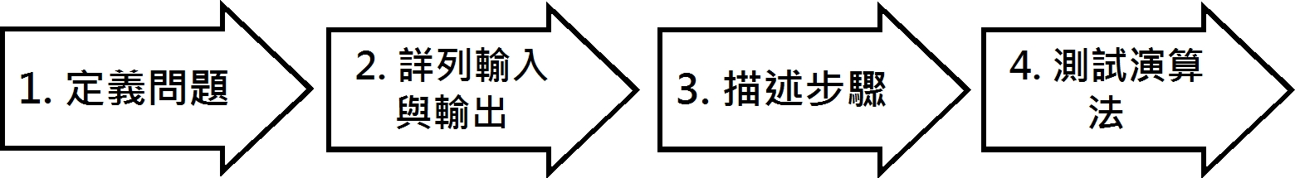
5-2-1 演算法-設計演算法的步驟(圖例)
因為演算法是描述解決問題的步驟，如同蓋房子的藍圖，在真正實際撰寫程式碼之前，我們需要先設計演算法，其基本步驟如下圖所示：

Slide 11
5-2-1 演算法-設計演算法的步驟(說明)
Step 1. 定義問題：使用明確和簡潔的詞彙來描述欲解決的問題。
Step 2. 詳列輸入與輸出：列出欲解決問題的資料（input），和經過演算法運算後，需要產生的結果（output）。
Step 3. 描述步驟：描述從輸入資料轉換成輸出資訊的步驟。
Step 4. 測試演算法：使用測試資料來驗證演算法是否正確。

Slide 12
5-2-1 演算法-演算法的表達方法
文字描述：直接使用一般語言的文字描述來說明執行步驟。
虛擬碼（pseudo code）：一種趨近程式語言的描述方法，並沒有固定語法，每一行約可轉換成一行程式碼，如下所示：
    /* 計算1加到10 */
    Let counter = 1
    Let sum = 0
    while counter <= 10
    sum = sum + counter
    Add 1 to counter
    Output the sum /* 顯示結果 */

Slide 13
流程圖（flow chart）：使用標準圖示符號來描述執行過程，以各種不同形狀的圖示表示不同的操作，箭頭線標示流程執行的方向。

Slide 14
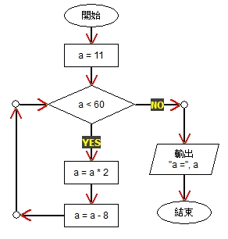
5-2-2 流程圖-說明
不同於文字描述或虛擬碼是使用文字內容來表達演算法，流程圖是使用簡單的圖示符號來描述解決問題的步驟。

Slide 15
5-2-2 流程圖-認識流程圖
對於程式語言來說，流程圖是使用簡單的圖示符號來表示程式邏輯步驟的執行過程，可以提供程式設計者一種跨程式語言的共通語言，作為與客戶溝通的工具和專案文件，事實上，如果我們可以畫出流程圖的程式執行過程，就一定可以將它轉換成指定的程式語言，以本書為例是撰寫成C程式碼。

Slide 16
所以，就算你是一位完全沒有寫過程式碼的初學者，也一樣可以使用流程圖來描述執行過程，以不同形狀的圖示符號表示操作，在之間使用箭頭線標示流程的執行方向，筆者稱它為圖形版程式（對比程式語言的文字版程式）。
目前演算法使用的流程圖是由Herman Goldstine和John von Neumann開發與製定。

Slide 17


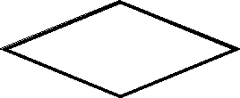








5-2-2 流程圖-流程圖的符號圖示
流程圖的符號圖示 | 說明
 | 長方形的【動作符號】（或稱為處理符號）表示處理過程的動作或執行的操作
 | 橢圓形的【起止符號】代表程式的開始與終止
 | 菱形的【決策符號】建立條件判斷
 | 箭頭連接線的【流程符號】是連接圖示的執行順序
 | 圓形的【連接符號】可以連接多個來源的箭頭線
 | 【輸入/輸出符號】（或稱為資料符號）表示程式的輸入與輸出

Slide 18
5-2-2 流程圖-流程圖的繪製原則
一般來說，為了繪製良好的流程圖，一些繪製流程圖的基本原則，如下所示：
  流程圖需要使用標準的圖示符號，以方便閱讀、溝通和小組討論。
  在每一個流程圖符號的說明文字需力求簡潔、扼要和明確可行。
  流程圖只能有一個起點，和至少一個終點。
  流程圖的繪製方向是從上而下；從左至右。
  決策符號有兩條向外的流程符號；終止符號不允許有向外的流程符號。
  流程圖連接線的流程符號應避免交叉或太長，請儘量使用連接符號來連接。

Slide 19
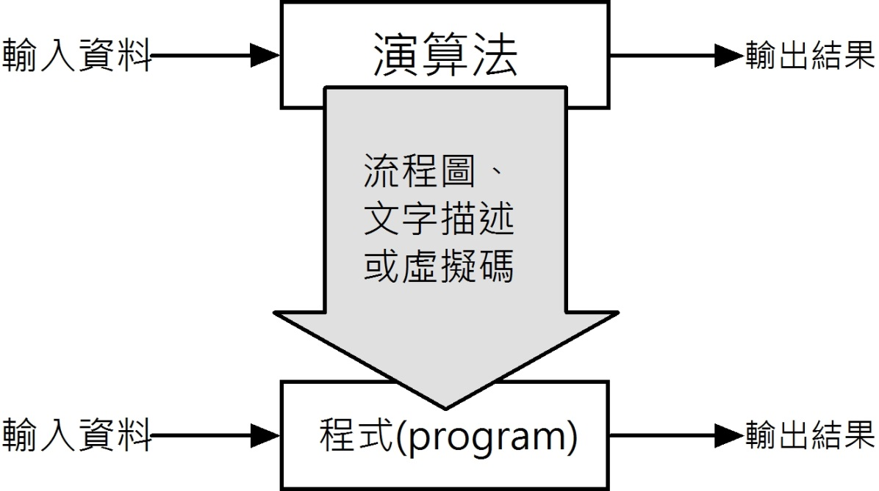
5-2-3 演算法、流程圖與程式設計
基本上，程式設計是從設計演算法開始，然後依據演算法撰寫程式碼來建立可執行的程式，我們可以使用流程圖、文字描述或虛擬碼來描述設計的演算法，如下圖所示：

Slide 20
5-3 fChart流程圖直譯工具
5-3-1 fChart的安裝與啟動
5-3-2 建立第一個fChart流程圖
5-3-3 編輯流程圖
5-3-4 執行fChart流程圖的圖形版程式

Slide 21
5-3 fChart流程圖直譯工具
程式設計（programming）是資訊科學一門相當重要的課程，也是數十年來資訊教育上最大的挑戰，有相當多研究證明從流程圖開始學習程式設計，可以幫助初學者學習程式設計、訓練程式邏輯和解決問題的能力。因為流程圖是程式語言之間的共通符號，我們只需繪出流程圖，就可以使用各種不同的程式語言來實作流程圖。
fChart流程圖直譯工具是一套流程圖直譯器，我們不只可以編輯繪製流程圖；還可以使用動畫來完整顯示流程圖的執行過程和結果，輕鬆驗證演算法是否可行和訓練讀者的程式邏輯。

Slide 22
5-3-1 fChart的安裝與啟動-安裝fChart
fChart流程圖直譯工具是一套綠化版本的應用程式，沒有安裝程式，我們可以直接在Windows作業系統上執行此工具。
安裝fChart
fChart並不需要安裝，只需將相關程式檔案複製至指定資料夾，例如：「D:\FlowChart」資料夾。

Slide 23
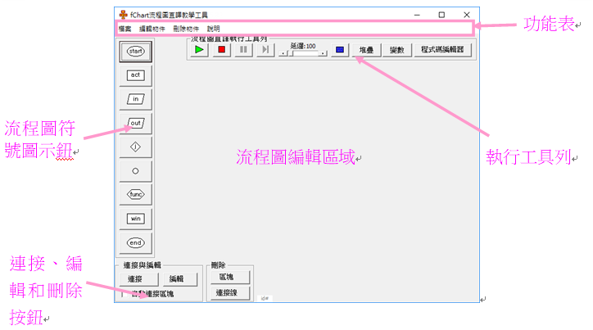
5-3-1 fChart的安裝與啟動-啟動fChart
請開啟fChart應用程式所在的「D:\FlowChart」資料夾，按二下【RunfChart.exe】，就可以啟動fChart流程圖直譯工具，如下圖所示：

Slide 24
5-3-2 建立第一個fChart流程圖 – 步驟1
在啟動fChart工具後，就可以馬上開始繪製流程圖，fChart工具提供相當容易的使用介面來建立流程圖。例如：建立第1個fChart流程圖來顯示一段文字內容，其步驟如下所示：

Slide 25
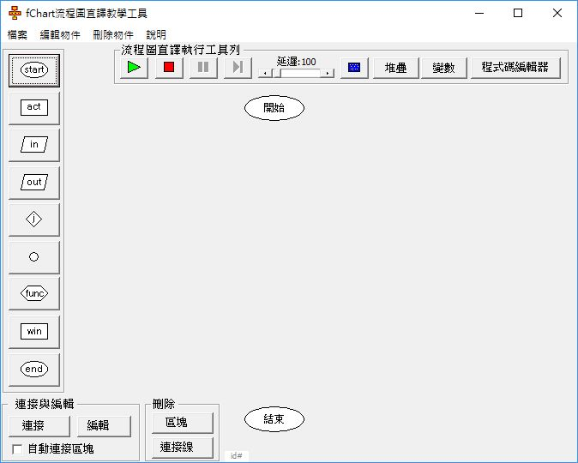
Step 1：請啟動fChart工具執行「檔案>新增流程圖專案」指令，可以看到新增的流程圖專案，預設加入開始和結束2個符號，如圖所示：

Slide 26
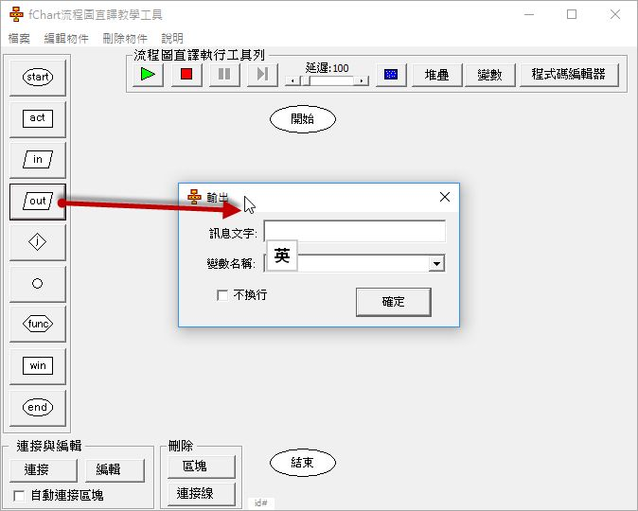
5-3-2 建立第一個fChart流程圖 – 步驟2
Step 2：在左邊工具列選輸出符號後，拖拉至插入位置，按一下，可以開啟「輸出」對話方塊。

Slide 27
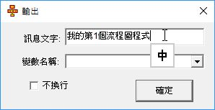
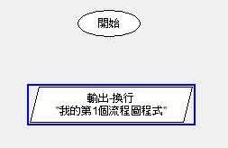
5-3-2 建立第一個fChart流程圖 – 步驟3
Step 3：在【訊息文字】欄輸入欲輸出的文字內容【我的第1個流程圖】，如果有輸出變數值，請在【變數名稱】欄位輸入或選擇，按【確定】鈕，可以看到新增的輸出符號。

Slide 28
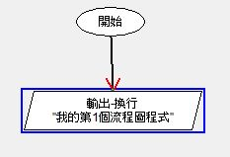
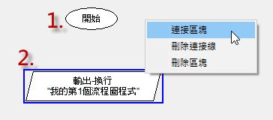
5-3-2 建立第一個fChart流程圖 – 步驟4
Step 4：接著連接各流程圖符號，請先按一下開始符號，然後是輸出符號，在沒有符號區域，執行【右】鍵快顯功能表的【連接區塊】指令，如下圖所示：

Slide 29
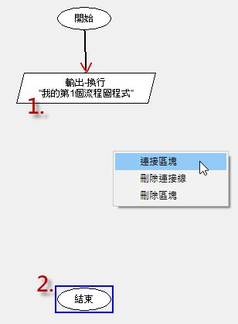
5-3-2 建立第一個fChart流程圖 – 步驟5
Step 5：執行指令建立開始至輸出符號之間的連接線，箭頭是執行方向，然後，請按一下輸出符號，再按一下結束符號，在沒有符號區域，執行右鍵快顯功能表的【連接區塊】指令，如右圖所示：

Slide 30
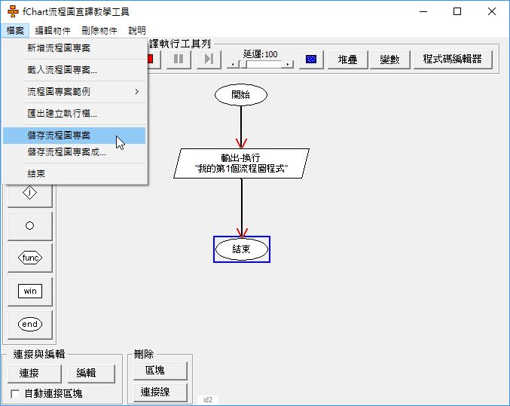
5-3-2 建立第一個fChart流程圖 – 步驟6
Step 6：執行指令新增輸出至結束符號之間的連接線，箭頭是執行方向，在拖拉調整各符號的位置，即完成流程圖建立，如下圖所示：

Slide 31
5-3-2 建立第一個fChart流程圖 – 步驟7-8
Step 7：儲存流程圖專案請執行「檔案>儲存流程圖專案」指令，可以看到「另存新檔」對話方塊。
Step 8：請切換路徑和輸入檔案名稱【FirstProgram.fpp】後，按【存檔】鈕儲存流程圖專案，其副檔名是.fpp。

Slide 32
5-3-3 編輯流程圖-
流程圖符號的對話方塊(說明)
fChart工具支援第5-2-2節的流程圖符號，在新增或開啟流程圖專案後，可以在編輯區域新增、編輯和連接流程圖符號，或刪除連接線與流程圖符號。
在fChart工具左邊工具列點選欲新增的流程圖符號，然後移動符號圖示至編輯區域的欲插入位置，按一下，可以開啟編輯符號的對話方塊來編輯符號內容。

Slide 33
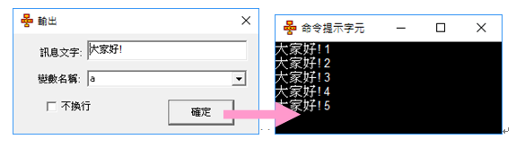
5-3-3 編輯流程圖-
流程圖符號的對話方塊(輸出符號)
輸出符號：輸出符號是用來顯示程式的執行結果，請在「輸出」對話方塊的【訊息文字】欄輸入欲輸出的文字內容，在下方【變數名稱】欄位可以輸入或選擇輸出的變數值，勾選【不換行】核取方塊可以不換行，例如：運算結果的變數a，如下圖所示：

Slide 34
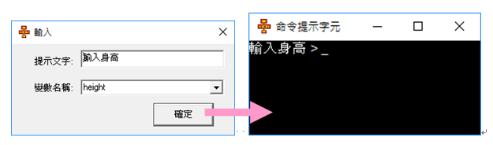
5-3-3 編輯流程圖-
流程圖符號的對話方塊(輸入符號)
輸入符號：輸入符號可以讓使用者輸入資料，在「輸入」對話方塊的【提示文字】欄輸入提示說明文字，下方【變數名稱】欄位輸入或選擇輸入的變數名稱，例如：讓使用者輸入的資料儲存至下方變數height，如下圖所示：

Slide 35
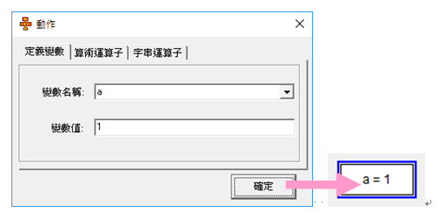
5-3-3 編輯流程圖-
流程圖符號的對話方塊(動作符號)
定義變數：在【定義變數】標籤新增變數和指定初值，我們可以在【變數名稱】欄輸入新增的變數名稱（或選擇目前已經新增過的變數），【變數值】欄輸入變數值（也可以是其他變數名稱b，即將其他變數值指定給變數，例如：a = b），變數值也可以是是運算式，如下圖所示：

Slide 36
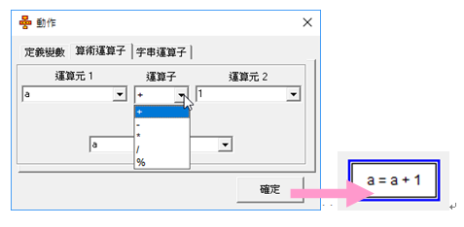
5-3-3 編輯流程圖-
流程圖符號的對話方塊(動作符號)
建立二元運算式：在【算術運算子】標籤可以使用選擇方式來建立二元的算術運算式，在中間可以選擇使用的運算子：「+」（加）、「-」（減）、「*」（乘）、「/」（除）、和「%」（餘數），如下圖所示：

Slide 37
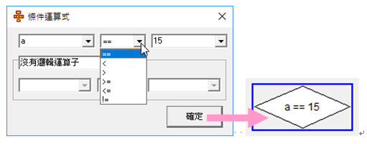
5-3-3 編輯流程圖-
流程圖符號的對話方塊(決策符號)
決策符號：決策符號是輸入條件運算式，可以建立2個運算元的比較運算式，在中間可以選擇條件運算子：「==」（等於）、「<」（小於）、「>」（大於）、「>=」（大於等於）、「<=」（小於等於）和「!=」（不等於），如下圖所示：

Slide 38
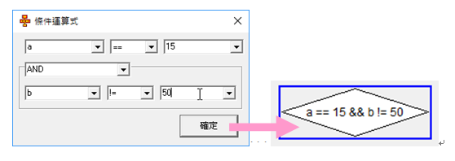
5-3-3 編輯流程圖-
流程圖符號的對話方塊(決策符號)
fChart流程圖直譯器支援邏輯運算子AND和OR，可以建立2個比較運算式作為運算元的邏輯運算式。首先是AND邏輯運算子，如下圖所示：

Slide 39
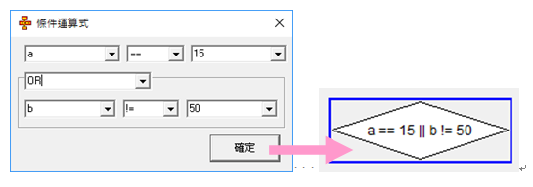
5-3-3 編輯流程圖-
流程圖符號的對話方塊(決策符號)
然後是OR邏輯運算子，如下圖所示：

Slide 40
5-3-3 編輯流程圖-
編輯流程圖符號
對流程圖編輯區域建立的流程圖符號，按二下符號圖示，可以開啟符號的編輯對話方塊，重新編輯流程圖符號。

Slide 41
5-3-3 編輯流程圖-
編輯流程圖符號
在fChart工具連接2個流程圖符號，請在欲連接的2個符號各按一下（順序是先按開始的符號，然後是結束的符號）後，按左下方「連接與編輯」框的【連接】鈕，或在沒有符號區域，執行【右】鍵快顯功能表的【連接區塊】指令，可以建立2個符號之間的連接線，箭頭是執行方向。

Slide 42

如果在左下方「連接與編輯」框勾選【自動連接區塊】，在新增符號圖示後，就會自動建立符號之間的連接線，如下圖所示：

Slide 43
5-3-3 編輯流程圖-
刪除連接線與流程圖符號
刪除連接線請分別按一下連接線兩端的流程圖符號（順序沒有關係），然後按左下方「刪除」框的【連接線】鈕刪除之間的連接線，或在沒有符號區域，執行【右】鍵快顯功能表的【刪除連接線】指令。
當流程圖符號沒有任何連接線時，我們才可以刪除流程圖符號，請點選欲刪除符號後，按左下方「刪除」框的【區塊】鈕刪除流程圖符號，或在沒有符號區域，執行【右】鍵快顯功能表的【刪除區塊】指令。

Slide 44
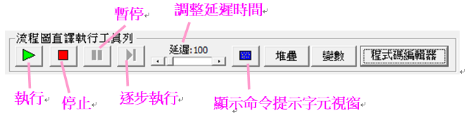
5-3-4 執行fChart流程圖的圖形版程式-
執行工具列
對於fChart建立的流程圖專案，我們可以直接執行圖形版程式，在上方執行工具列可以控制流程圖程式的執行，調整執行速度和顯示相關的輔助視窗，如下圖所示：

Slide 45
5-3-4 執行fChart流程圖的圖形版程式-
工具列按鈕1
執行：按下按鈕開始執行流程圖，它是以延遲時間定義的間隔時間來一步一步自動執行流程圖。
停止：按此按鈕停止流程圖的執行。
暫停：當執行流程圖時，按此按鈕暫停流程圖的執行。
逐步執行：當我們將延遲時間的捲動軸調整至最大時，就是切換至逐步執行模式，此時按【執行】鈕執行流程圖，就是一次一步來逐步執行流程圖，請重複按此按鈕來執行流程圖的下一步。

Slide 46
5-3-4 執行fChart流程圖的圖形版程式-
工具列按鈕2
調整延遲時間：使用捲動軸調整執行每一步驟的延遲時間，如果調整至最大，就是切換成逐步執行模式。
顯示命令提示字元視窗：按下此按鈕可以顯示「命令提示字元」視窗的執行結果。
顯示堆疊視窗：按此按鈕可以顯示「堆疊」視窗，如果是函數呼叫，就是在此視窗顯示保留的區域變數值。
顯示變數視窗：按下此按鈕可以顯示「變數」視窗，其內容是執行過程的各變數值。
程式碼編輯器：啟動fChart程式碼編輯器。

Slide 47
5-4 結構化程式設計
5-4-1 結構化程式設計
5-4-2 流程控制結構

Slide 48
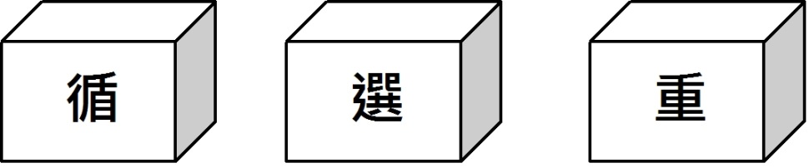
5-4-1 結構化程式設計-說明
「結構化程式設計」（structured programming）是使用由上而下設計方法（top-down design）找出解決問題的方法
在進行程式設計時，首先將程式分解成數個主功能，然後一一從各主功能出發，找出下一層的子功能，每一個子功能是由1至多個控制結構組成的程式碼，這些控制結構只有單一進入點和離開點，我們可以使用三種流程控制結構：循序結構（sequential）、選擇結構（selection）和重複結構（iteration）來組合建立出程式碼。

Slide 49
5-4-1 結構化程式設計-
範例
每一個子功能的程式碼是由三種流程控制結構連接的程式碼，也就是從一個控制結構的離開點，連接至另一個控制結構的進入點，結合多個不同的流程控制結構來撰寫程式碼。
如同小朋友在玩堆積木遊戲，三種控制結構是積木方塊，進入點和離開點是積木方塊上的連接點，透過這些連接點組合出成品。例如：一個循序結構連接1個選擇結構的程式碼，如下頁圖片所示：

Slide 50
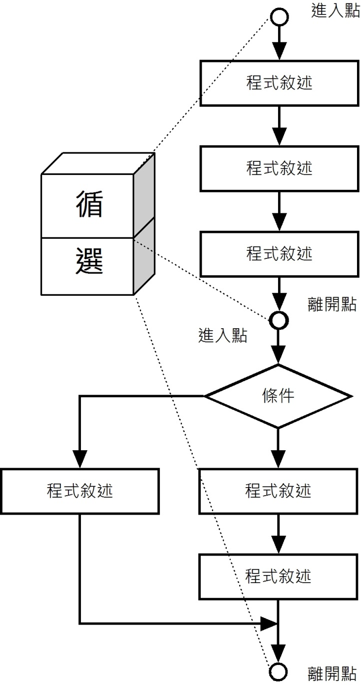

Slide 51
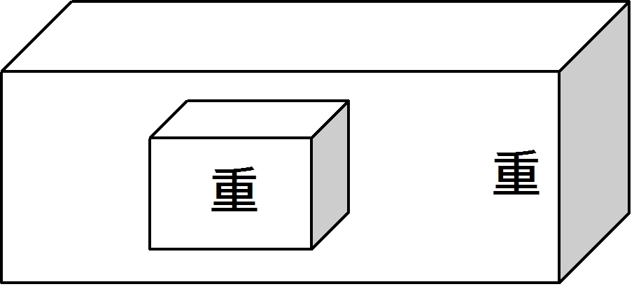
5-4-1 結構化程式設計 – 連接方式
我們除了可以使用進入點和離開點連接積木外，還可以使用巢狀結構連接流程控制結構，如同積木是一個盒子，可以在盒子中放入其他積木（例如：巢狀迴圈），如下圖所示：

Slide 52
5-4-1 結構化程式設計-主要觀念
基本上，結構化程式設計的主要觀念有三項，如下所示：
  由上而下設計方法（前述）。
  流程控制結構（第5-4-2節、第6章和第7章）。
  模組（第8章）。

Slide 53
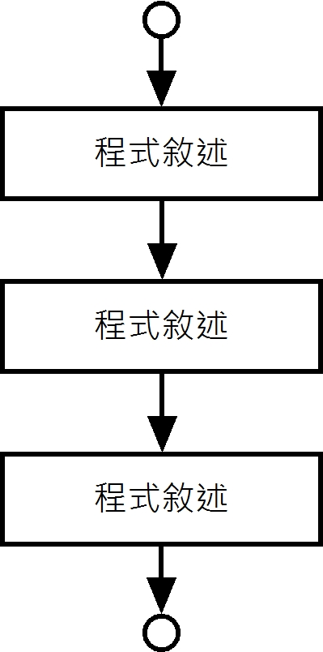
5-4-2 流程控制結構-循序結構（sequential）
循序結構是程式預設的執行方式，也就是一個敘述接著一個敘述依序的執行（在流程圖上方和下方的連接符號是控制結構的單一進入點和離開點，循序結構只有一種積木），如圖所示：

Slide 54
5-4-2 流程控制結構-選擇結構（selection）
選擇結構是一種條件判斷，這是一個選擇題，分為是否選、二選一或多選一三種。
程式執行順序是依照關係或比較運算式的條件，決定執行哪一個區塊的程式碼（在流程圖上方和下方的連接符號是控制結構的單一進入點和離開點，從左至右依序為是否選、二選一或多選一三種積木），如下圖所示：

Slide 55
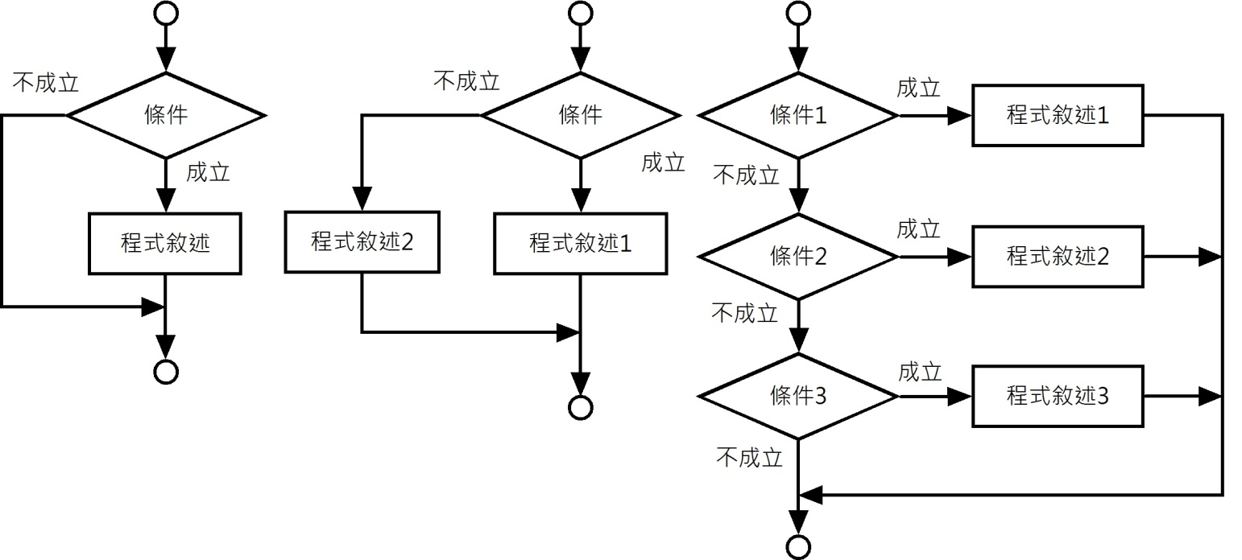

Slide 56
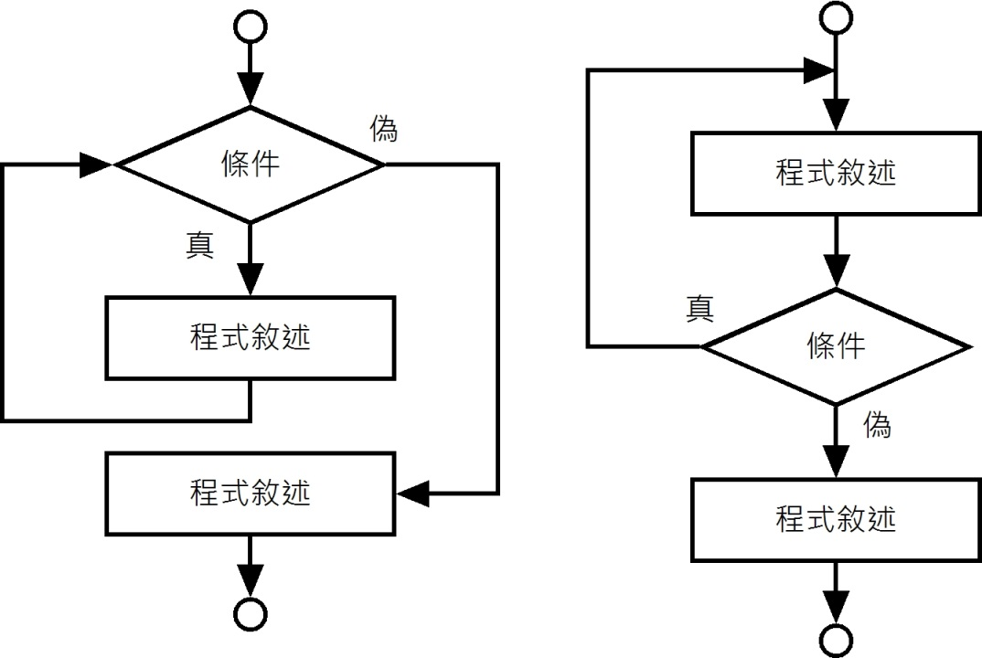
5-4-2 流程控制結構-重複結構（iteration）
重複結構是迴圈控制，可以重複執行一個程式區塊的程式碼，提供結束條件結束迴圈的執行，依結束條件測試的位置不同分為兩種：前測式重複結構（左圖）和後測式重複結構（右圖），如下圖所示：

Slide 57
5-5 使用fChart進行邏輯訓練
5-5-1 循序結構
5-5-2 選擇結構-是否選條件
5-5-3 選擇結構-二選一條件
5-5-4 選擇結構-多選一條件
5-5-5 重複結構-前測式迴圈
5-5-6 重複結構-後測式迴圈

Slide 58
5-5-1 循序結構 – 演算法
循序結構就是指定變數值、算術運算式、字串運算或、輸入和輸出，也就是使用輸入、輸出和動作符號來建立一個符號接著一個符號依序執行的流程圖。
fChart流程圖專案：加法.fpp
請建立fChart流程圖，輸入2個變數a和b的值，可以計算a+b的相加值，其步驟如下所示：
  Step 1：輸入變數a。
  Step 2：輸入變數b。
  Step 3：計算r = a + b。
  Step 4：輸出計算結果r。

Slide 59
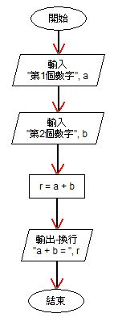
5-5-1 循序結構 – 流程圖
請啟動fChart工具建立計算2個數字相加的流程圖，教學影片是：【02_fChart變數與運算子(循序結構).avi】，其建立的fChart流程圖，如右圖所示：

Slide 60
5-5-2 選擇結構 - 是否選條件(演算法)
是否選條件是使用決策符號的條件運算式來判斷是否需要執行額外程式碼，如同一條主路徑多出的旁支路徑。
fChart流程圖專案：購物折扣.fpp
請建立fChart流程圖，輸入網購金額amount，如果金額超過1000元，可以打八折，其步驟如下所示：
  Step 1：輸入金額amount。
  Step 2：判斷是否超過1000元，超過：
    (a). amount * 0.8 打八折。
    (b). 顯示打折後的金額。

Slide 61
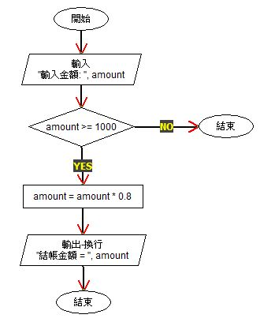
5-5-2 選擇結構 - 是否選條件(流程圖)
請啟動fChart工具建立計算購物折扣的流程圖，教學影片是：【03_fChart是否選(選擇結構).avi】，其建立的fChart流程圖，如右圖所示：

Slide 62
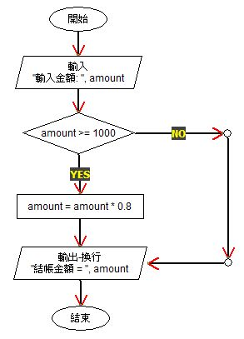
5-5-2 選擇結構 - 是否選條件(更正流程圖)
我們需要修改【購物折扣.fpp】流程圖，如果金額沒有超過1000元，就顯示輸入的原始金額，而不是直接結束程式，如右圖所示：

Slide 63
5-5-3 選擇結構 - 二選一條件(演算法)
二選一條件是使用決策符號的條件運算式判斷屬於二個互斥集合的哪一個，如同有兩條路徑，我們只能依條件走其中一條，請注意！兩條路徑一定只會走其中一條路徑。

Slide 64
fChart流程圖專案：判斷成績.fpp
建立fChart流程圖，輸入成績score，如果超過60分，顯示及格；否則顯示不及格，其步驟如下所示：
  Step 1：輸入成績score。
  Step 2：判斷是否超過60分：
    (a). 超過，顯示及格。
    (b). 沒有超過，顯示不及格。

Slide 65
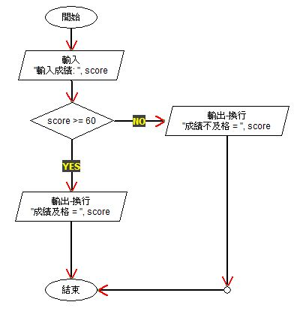
5-5-3 選擇結構 - 二選一條件(流程圖)
請啟動fChart工具建立判斷成績是否及格的流程圖，教學影片是：【04_fChart二選一(選擇結構).avi】，其建立的fChart流程圖，如右圖所示：

Slide 66
5-5-4 選擇結構 - 多選一條件(演算法)
多選一條件是使用決策符號的條件運算式來判斷多個互斥的集合，如同有多條路徑，但是，我們只能依條件走其中一條路徑。

Slide 67
fChart流程圖專案：年齡判斷.fpp
建立fChart流程圖，輸入年齡age，如果小於13歲顯示兒童，小於20歲是青少年，大於等於20歲是成年人，其步驟如下所示：
  Step 1：輸入年齡 age。
  Step 2：判斷年齡 < 13：
    1)：成立，顯示兒童。
    2)：不成立，判斷 < 20：
    a. 成立，顯示青少年。
    b. 不成立，顯示成年人。

Slide 68
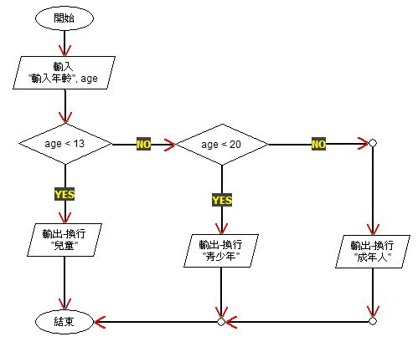
5-5-4 選擇結構 - 多選一條件(流程圖)
請啟動fChart工具建立年齡判斷的流程圖，可以判斷輸入的年齡是兒童、青少年和成年人，教學影片是：【05_fChart多選一(選擇結構).avi】，其建立的fChart流程圖，如右圖所示：

Slide 69
5-5-5 重複結構 - 前測式迴圈(演算法)
重複結構是迴圈，如同走路時看到有興趣商品，可能重複蹺幾圈來一看再看。前測式迴圈是使用決策符號的條件運算式在迴圈開頭判斷是否執行下一次迴圈，通常，我們需要使用一個計算器變數來記錄迴圈執行的次數。

Slide 70
fChart流程圖專案：1加至10.fpp
建立fChart流程圖計算1加至10，然後輸出加總結果，其步驟如下所示：
  Step 1：初始計數器變數i = 1。
  Step 2：使用迴圈計算從1至10：
    1)：不成立，結束迴圈至Step 3。
    2)：成立，計算sum = sum + i。
    3)：將計數變數i加1後，繼續迴圈Step 2。
  Step 3：輸出總和sum。

Slide 71
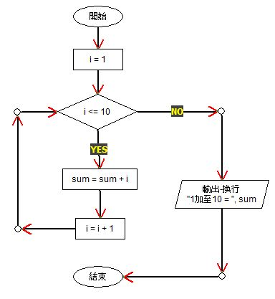
5-5-5 重複結構 - 前測式迴圈(流程圖)
請啟動fChart工具建立1加到10的流程圖，變數i是計數器變數，教學影片是：【06_fChart前測式迴圈(重複結構).avi】，其建立的fChart流程圖，如右圖所示：

Slide 72
5-5-6 重複結構 - 後測式迴圈(演算法)
後測式迴圈是使用決策符號的條件運算式在迴圈結尾判斷是否執行下一次迴圈，因為是執行完第一次迴圈後才判斷是否繼續執行下一次迴圈，所以，迴圈至少會執行一次。

Slide 73
fChart流程圖專案：顯示5次大家好.fpp
建立fChart流程圖，可以顯示5次大家好！的字串，其步驟如下所示：
  Step 1：初始計數器變數a的值為1。
  Step 2：輸出大家好!和變數a的值。
  Step 3：判斷是否超過5次：
    (a). 沒有，計算a = a + 1後，跳至Step 2。
    (b). 超過，結束迴圈執行。

Slide 74
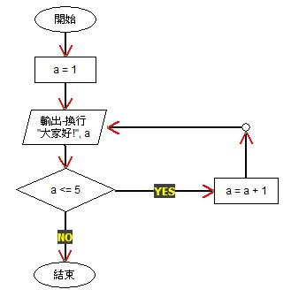
5-5-6 重複結構 - 後測式迴圈(流程圖)
請啟動fChart工具建立顯示5次大家好！的流程圖，教學影片是：【07_fChart後測式迴圈(重複結構).avi】，其建立的fChart流程圖，如右圖所示：

Slide 75
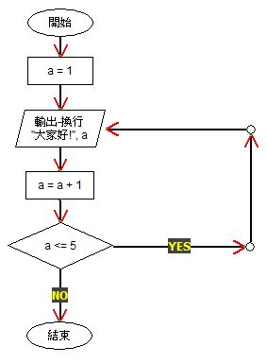
5-5-6 重複結構 - 後測式迴圈(更新流程圖)
事實上，這個fChart流程圖轉換成Java程式碼需要使用break關鍵字來跳出迴圏。後測式迴圈fChart流程圖的正確畫法，如右圖所示：

